Slide 1
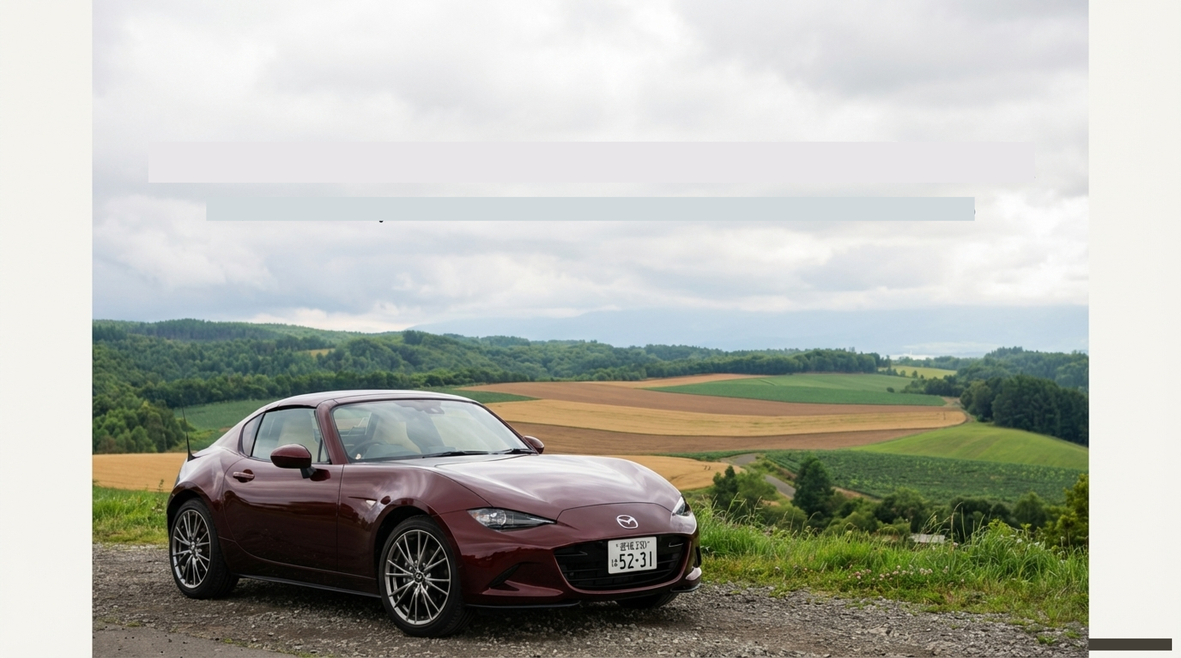
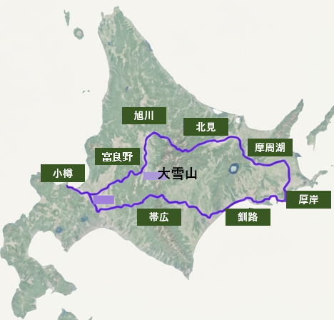
北海道の軌跡 5日間+2日
小樽→帯広→釧路→北見→旭川→富良野→小樽：1,200km
小樽⇔新日本海フェリー⇔舞鶴 ：820km
トータル走行距離：2,020km

Slide 2
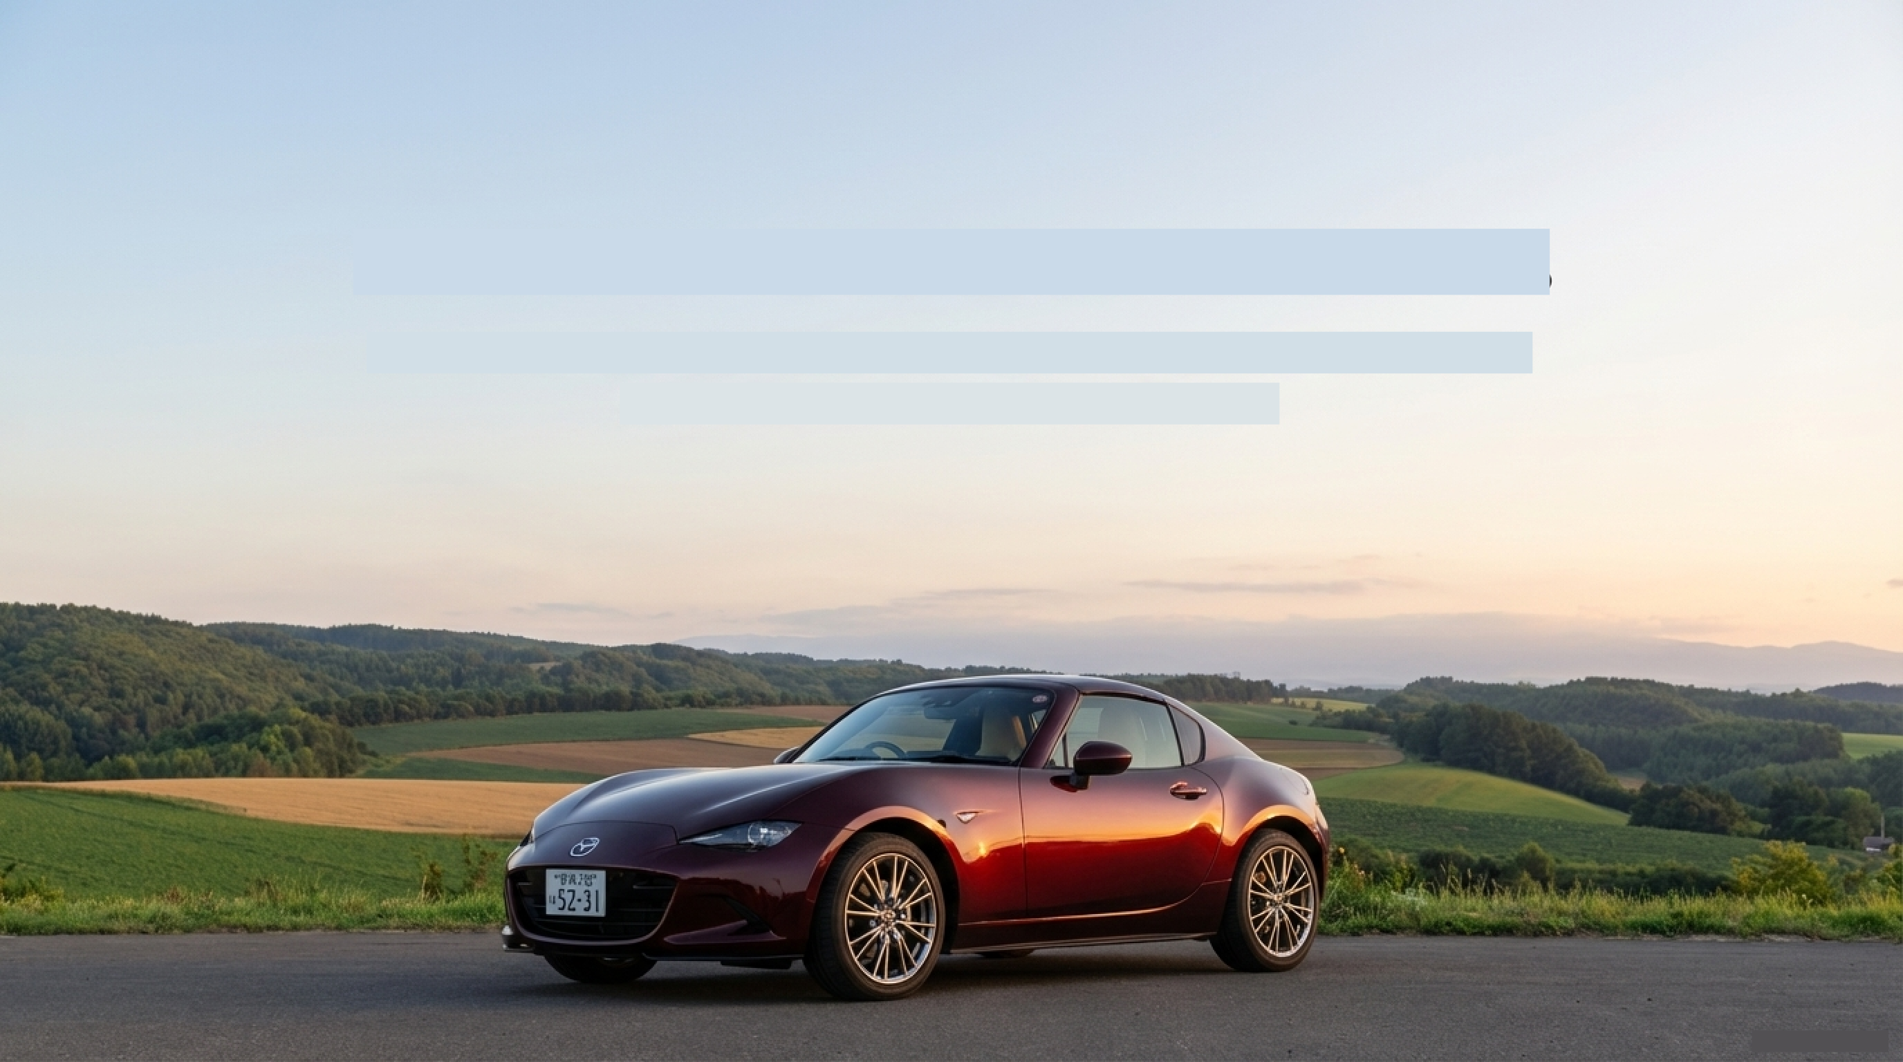
ロードスターRF
2025年式 通称ND2
排気量2.0L / 自然吸気エンジン
全走行後の平均燃費 19.2km/L
最高燃費 20.2km/L（小樽～帯広間）
スポーツカーのカテゴリに入る車でこの数値は驚き！

